Slide 1
МАУ ДО ДЮЦ «Авангард» города Тюмени имени Героя России Ж.Н. Раизова –Волонтёрский отряд «ВАМ»

Slide 2
– Основан в 2012 году – Руководитель: Гуртовая Ольга Викторовна – Члены волонтёрского отряда: + школьники и студенты г. Тюмени + в т.ч. участники областной детской краеведческой экспедиции «Мамонтёнок» и других проектов общественной организации Тюменской области «ОДПО «Ребячья республика»
– Основное направление работы – социальное – С 2016 года волонтёрский отряд ДЮЦ «Авангард» называется «ВАМ»: Волонтеры, Активисты, «Мамонтята»
– В ДЮЦ «Авангард» имени Героя России Ж.Н. Раизова также действует объединение «Спортивные волонтеры»
–

Slide 3
Волонтёры отряда «ВАМ»:
– разрабатывают и проводят театрализованные игровые программы, игры-квесты для детей, в т.ч. для детей с ограниченными возможностями здоровья;
– оказывают шефскую помощь ветеранам, детям-войны;
– помогают в организации мероприятий, проводимых ДЮЦ «Авангард»;
– работают в «Службе этикета» при организации игр и Фестивалей КВН школьных и студенческих команд;
– принимают участие в городских и областных акциях и конкурсах

Slide 4
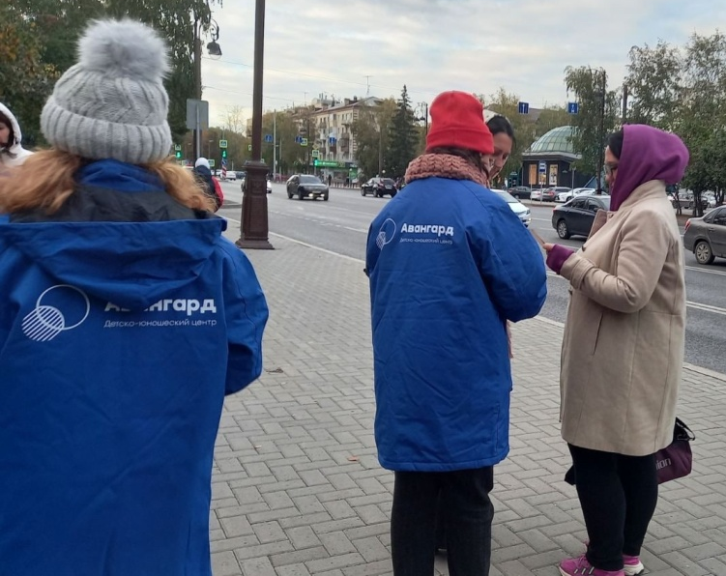
Какие мероприятия проводили и/ли в каких участвовали
/
30 сентября и 1 октября 2022 г. приняли участие в акции «Пусть осень жизни будет золотой!», посвящённой Дню пожилого человека

Slide 5
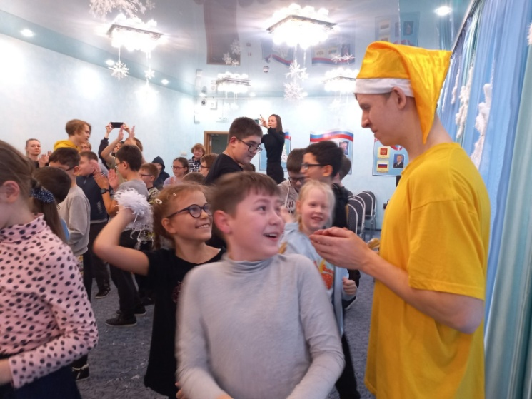
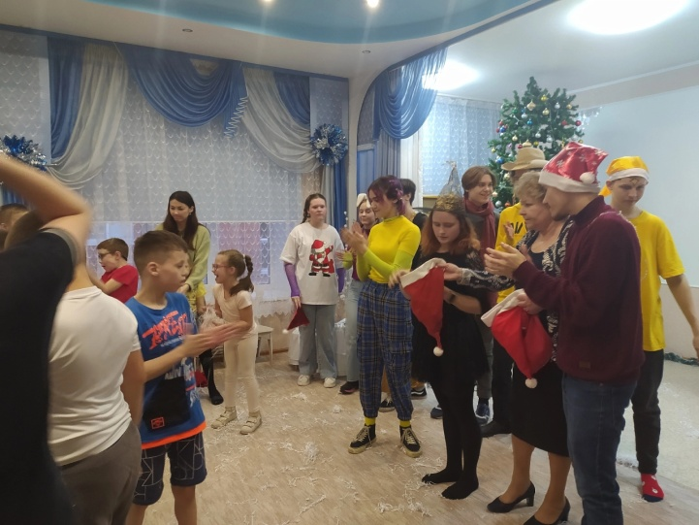
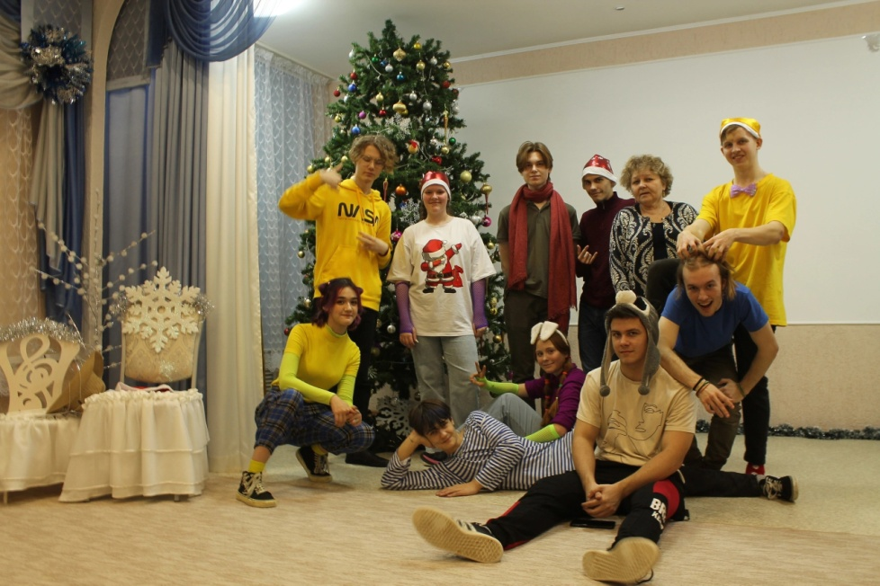
Какие мероприятия проводили и/ли в каких участвовали
/
26 декабря 2022 г. и 13 января 2023 г. провели театрализованную игровую программу "Новый год в городе Чудень« для учащихся с ОВЗ МБОУ НШ-ДС №82 и МБОУ НШ-ДС №76

Slide 6
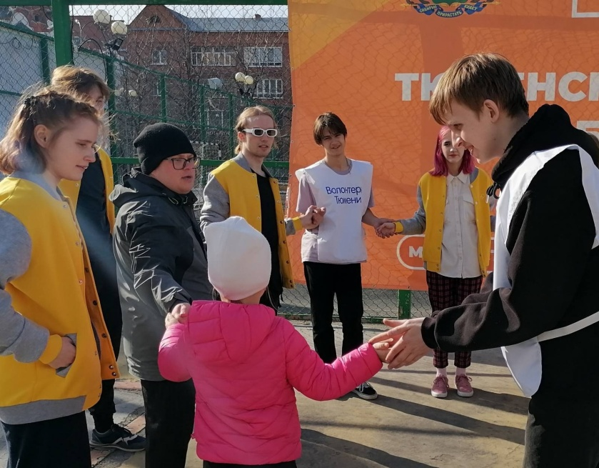
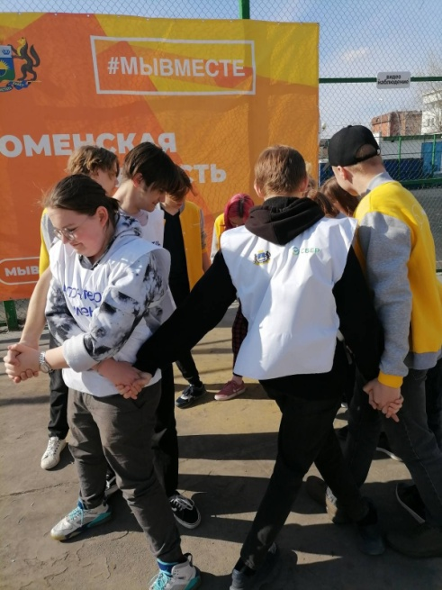
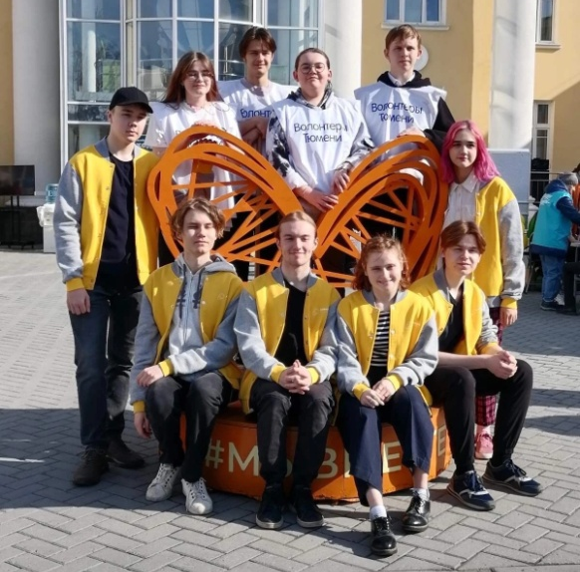
Какие мероприятия проводили и/ли в каких участвовали
/
21 апреля 2023 г. приняли участие в фестивале Дарения, организованном Добровольческим движением Тюменской области, в рамках акции «Мы вместе»

Slide 7
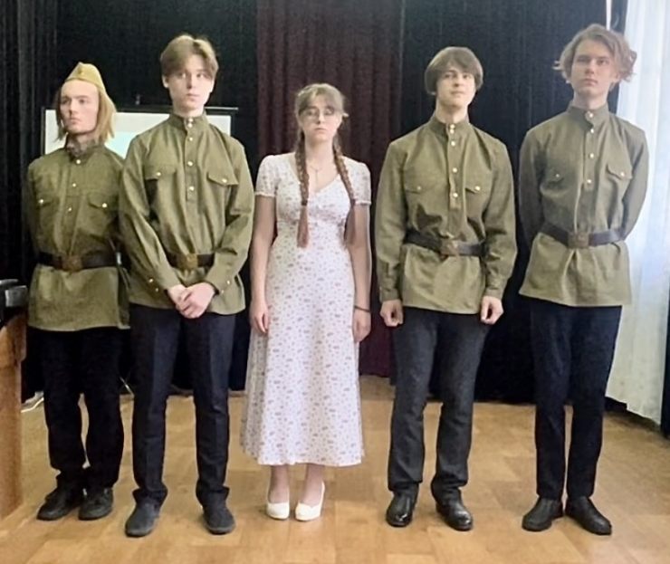
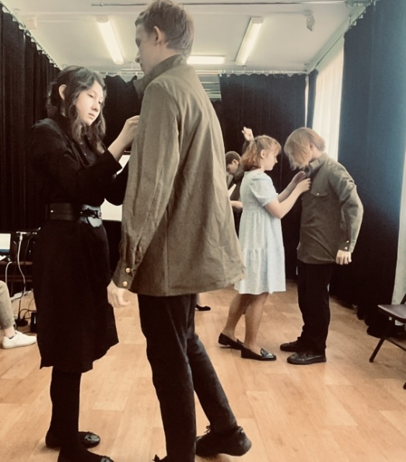
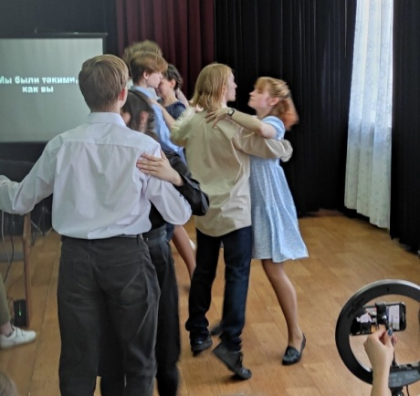
Какие мероприятия проводили и/ли в каких участвовали
/
28 апреля 2023 г. показали для ребят «Авангарда» театрализованную композицию «Мы были такими как вы», посвящённую Дню Победы

Slide 8
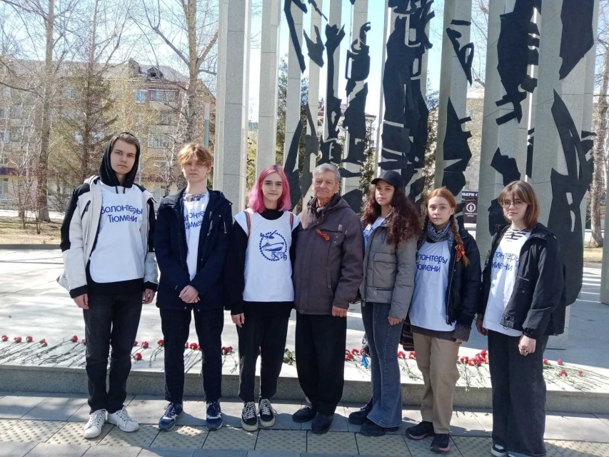
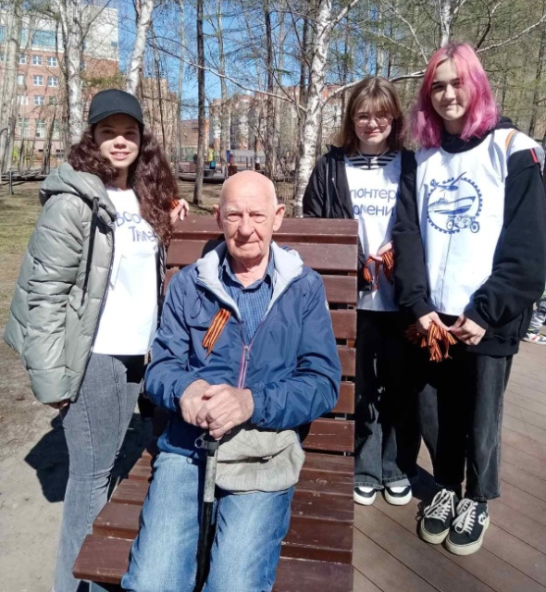
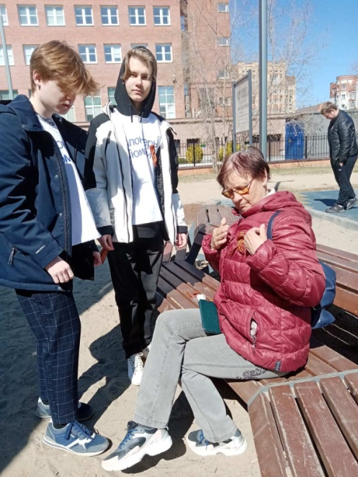
Какие мероприятия проводили и/ли в каких участвовали
/
1 мая 2023 г. приняли участие в митинге и возложении цветов к стеле «Мы победили», провели акцию «Георгиевская ленточка»

Slide 9
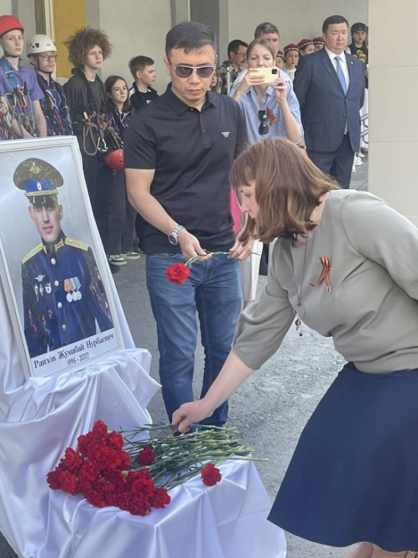
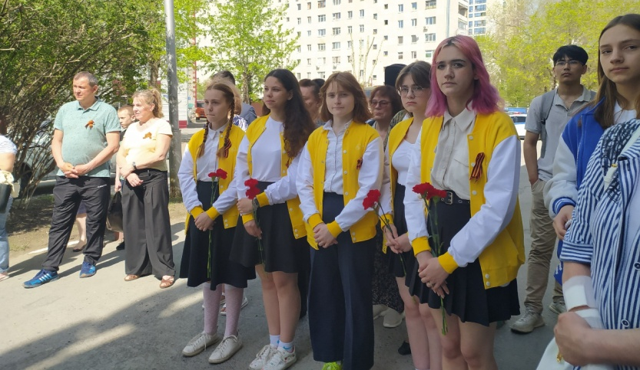
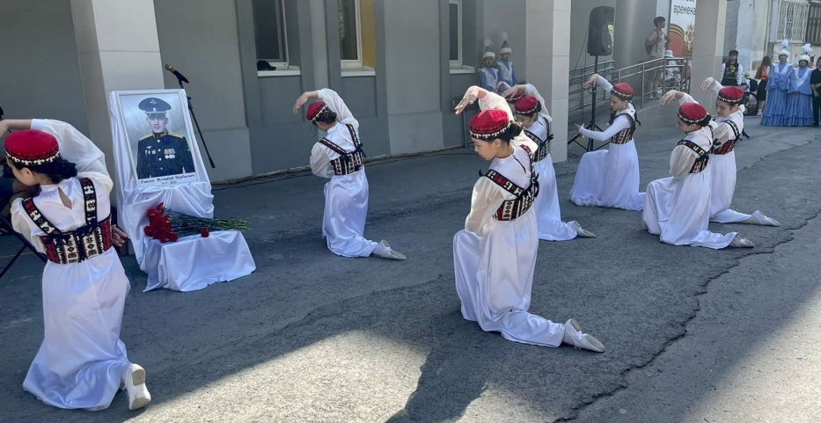
Какие мероприятия проводили и/ли в каких участвовали
/
6 мая 2023 г. приняли участие в митинге-концерте, посвящённом Дню Победы и присвоению ДЮЦ «Авангард» имени Героя России Жумабая Нурбаевича Раизова

Slide 10
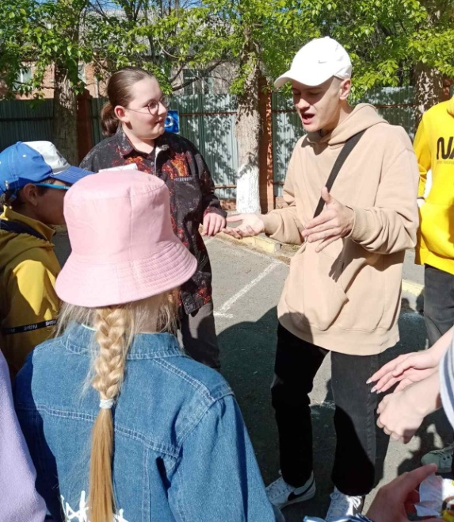
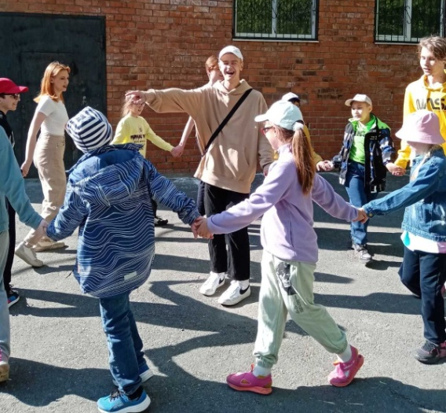
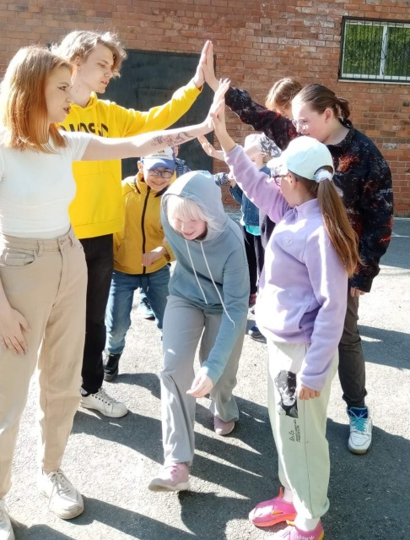
Какие мероприятия проводили и/ли в каких участвовали
/
12 мая 2023 г. проведи игры для детей начальной школы-детского сада №76 во время прогулки

Slide 11
/
Ознакомиться с данными и другими мероприятиями можно по ссылке ВК https://vk.com/public189313327

